Slide 1

Исследование основных заблуждений о человеческом организме
Муниципальное автономное общеобразовательное учреждение города Новосибирска «Гимназия № 10»
Авторы проекта: Старчикова Вера, Шеметов Елисей, 9Б класс
Руководитель проекта: Алехина Дарья Александровна, учитель биологии первой квалификационной категории

Slide 2
Цель проекта:
изучение заблуждений о человеческом организме и проведение мероприятий по их устранению среди учащихся гимназии.
Задачи проекта:
проанализировать литературный материал о наиболее встречающихся заблуждениях о человеческом организме;
провести анкетирование среди учащихся гимназии;
разработать и периодически проводить мероприятия по устранению заблуждений об организме человека.

Slide 3
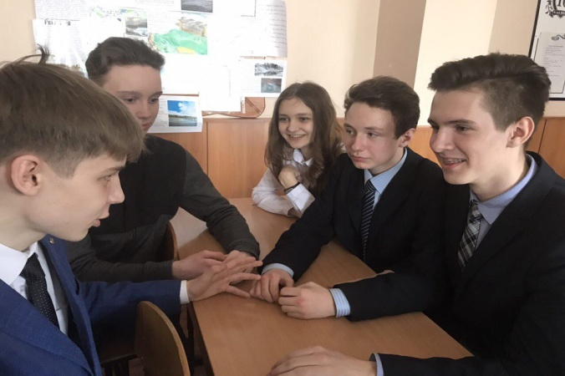
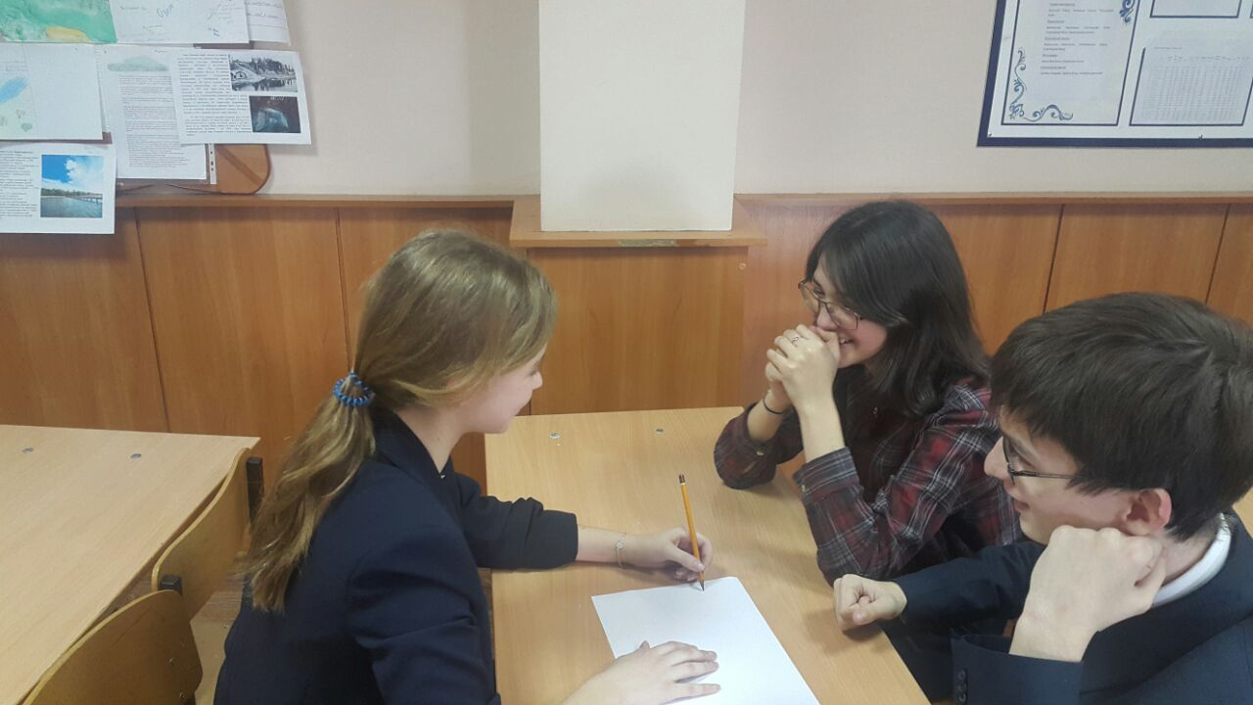
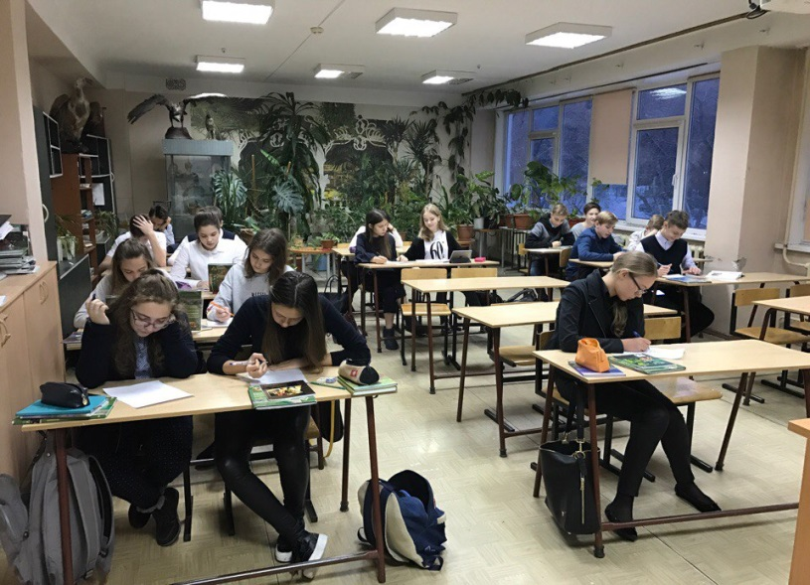
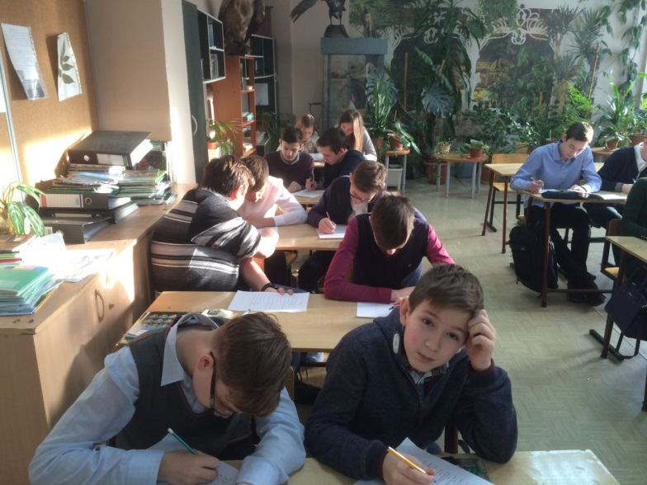
Ход проекта
Наш проект мы начали с проведения исследования.
Опрос
Анкетирование

Slide 4
Вопросы анкеты
Укажите ваш возраст (полных лет):
1. Верите ли вы, что чем больше извилин в мозгу, тем умнее человек?
2. Верите ли вы, что чем больше мозг по объему, тем умнее человек?
3. Верите ли вы, что даже лёгкие повреждения мозга не лечатся?
4. Верите ли вы, что после смерти человека его ногти и волосы еще некоторое время продолжают расти? 5. Верите ли вы, что алкоголь убивает мозговые клетки?
6. Верите ли вы, что нервные клетки не восстанавливаются?
7. Верите ли вы, что после пробуждения рост человека немногим больше чем в течение остального дня?
8. Верите ли вы, что если вы выйдете на улицу в холодную погоду с мокрыми волосами, да ещё и промочите ноги – простуда вам обеспечена на 100%?
9. Верите ли вы, что у человека только пять чувств?
10. Верите ли вы, что человек постоянно использует не больше 10% своего мозга?
11. Верите ли вы, что для каждого вкуса на языке выделена строго определенная зона?
12. Верите ли вы, что у новорождённого ребёнка больше костей, чем у взрослого человека?

Slide 5
Распространенность заблуждений о человеческом организме среди представителей исследуемых групп
Вопрос анкеты | Процент неправильных ответов
 | 2-4 кл | 8 кл | 9 кл | взрослые
Верите ли вы, что чем больше извилин в мозгу, тем умнее человек? | 79 % | 46 % | 21% | 42 %
Верите ли вы, что чем больше мозг по объему, тем умнее человек? | 42 % | 32 % | 21% | 29 %
Верите ли вы, что даже лёгкие повреждения мозга не лечатся? | 63 % | 30 % | 14% | 25 %
Верите ли вы, что после смерти человека его ногти и волосы еще некоторое время продолжают расти? | 42 % | 43 % | 43% | 79 %
Верите ли вы, что алкоголь убивает мозговые клетки? | 100 % | 81 % | 29% | 83 %
Верите ли вы, что нервные клетки не восстанавливаются? | 47 % | 62 % | 29% | 58 %
Верите ли вы, что после пробуждения рост человека немногим больше чем в течение остального дня? | 42 % | 38 % | 43% | 37,5 %
Верите ли вы, что если вы выйдете на улицу в холодную погоду с мокрыми волосами, да ещё и промочите ноги – простуда вам обеспечена на 100%? | 79 % | 51 % | 21% | 33 %
Верите ли вы, что у человека только пять чувств? | 21 % | 24 % | 21% | 25 %
Верите ли вы, что человек постоянно использует не больше 10% своего мозга? | 53 % | 46 % | 50% | 50 %
Верите ли вы, что для каждого вкуса на языке выделена строго определенная зона? | 63 % | 62 % | 43% | 71 %3
Верите ли вы, что у новорождённого ребёнка больше костей, чем у взрослого человека? | 58 % | 70 % | 57% | 67 %

Slide 6
Наш план мероприятий
№ | Мероприятия | Сроки | Участники
1. | Проведение исследования: опрос среди учащихся 9Б класса для определения основных заблуждений составление анкеты проведение анкетирования учащихся начальной, средней школы и группы взрослых анализ полученных результатов | Сентябрь 2016 Сентябрь 2016 Октябрь 2016 Ноябрь 2016 | Шеметов Елисей Старчикова Вера
2. | Выступление с докладом перед одноклассниками | Декабрь 2016 | Шеметов Елисей Старчикова Вера
3. | Мероприятия с учащимися 2х, 4х классов (беседы) | Январь 2017 | Шеметов Елисей Старчикова Вера
4. | Стендовый доклад на Декаде науки и проектов в гимназии | Февраль 2017 | Шеметов Елисей Старчикова Вера
5. | Создание информационного листка | Февраль 2017 | Шеметов Елисей Старчикова Вера
6. | Презентация нашего проекта на школьном телевидении | Март 2017 | Шеметов Елисей Старчикова Вера
7. | Выступление на школьном радио | Март 2017 | Шеметов Елисей Старчикова Вера
8. | Создание кружка для учащихся 5х классов для повышения биологической грамотности: планирование работы кружка сбор вопросов среди учащихся 4х классов | Апрель – май 2017 | Алехина Д.А. Шеметов Елисей Старчикова Вера
9. | Работа биологического кружка | 2017-2018 учебный год | Алехина Д.А. Шеметов Елисей, Старчикова Вера (по согласованию)

Slide 7
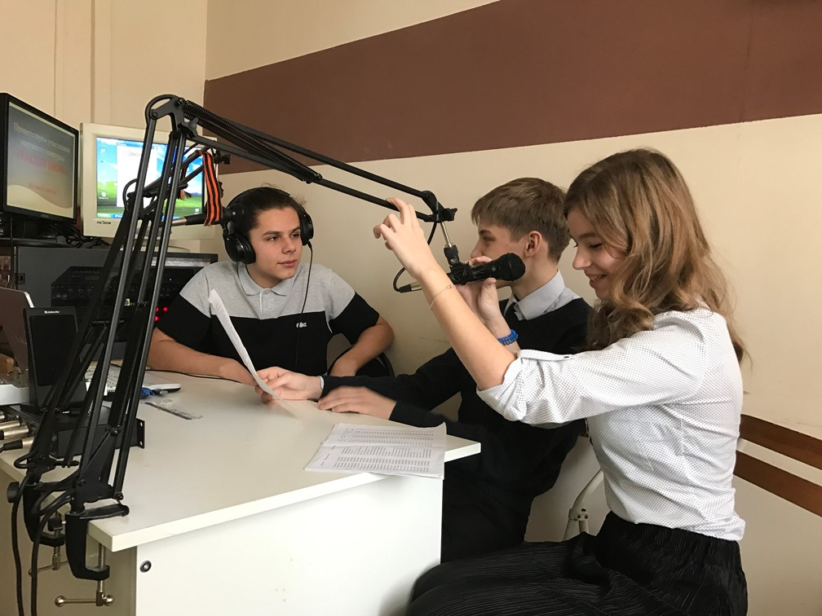
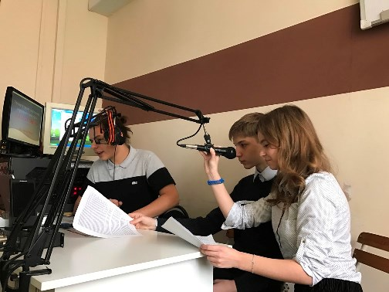
Отчет по проекту
Выступление по школьному радио

Slide 8
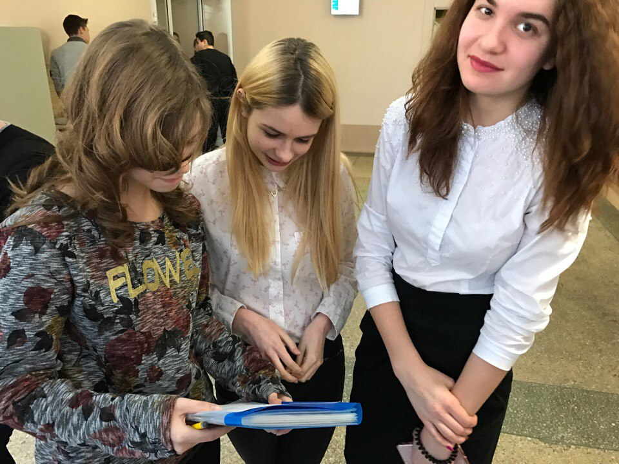
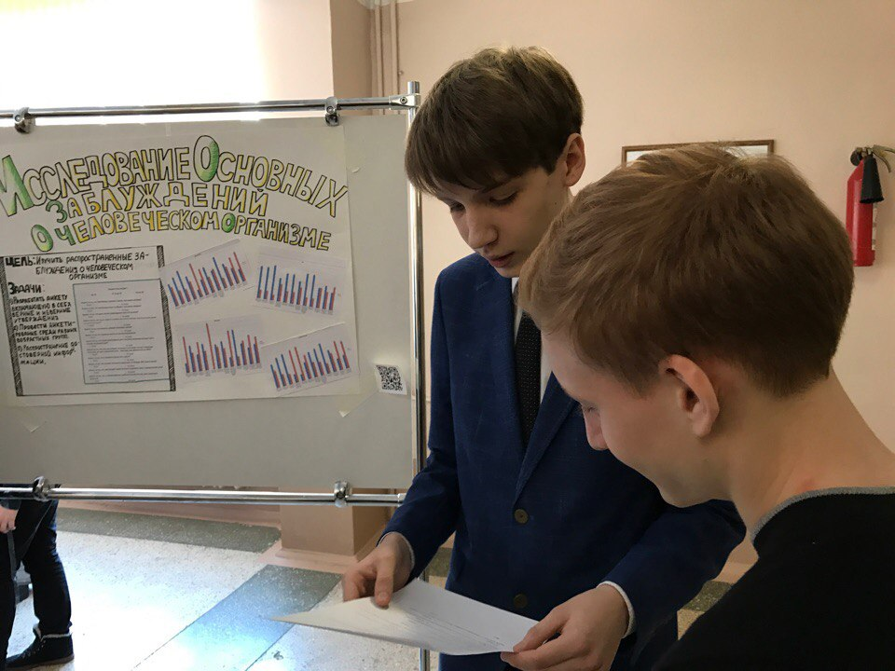
Отчет по проекту
Стендовый доклад на Декаде науки и проектов в гимназии

Slide 9
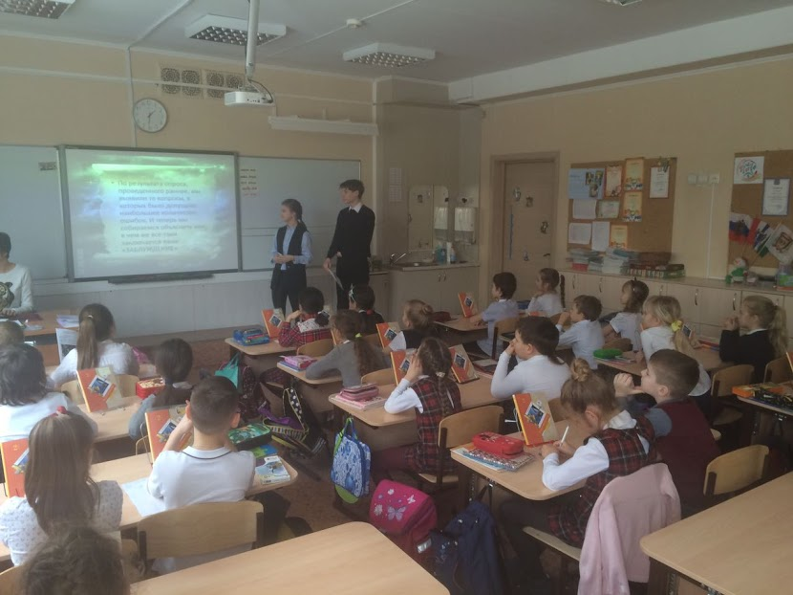
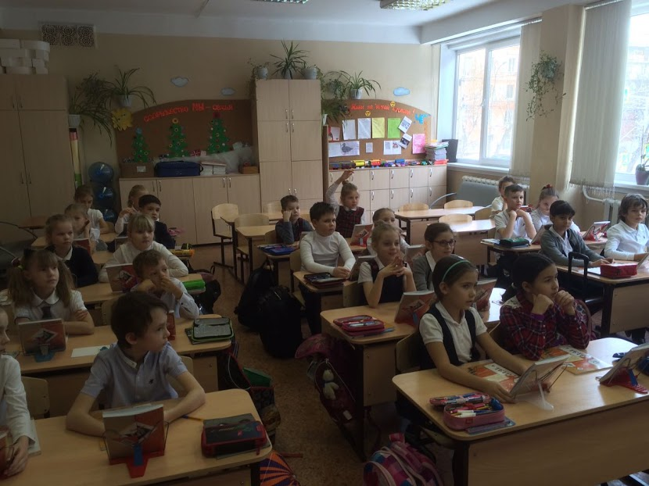
Отчет по проекту
Беседа с учащимися 2х, 4х классов

Slide 10
Перспективы проекта
В перспективе мы планируем затронуть вопросы из других наук (астрономия, физика, история и т.д.)
Также планируется создать биологический кружок для учащихся 5х классов.

Slide 11
Спасибо за внимание!

